Slide 1
ВХОЖДЕНИЕ ХАКАСИИ В СОСТАВ РОССИЙСКОЙ ИМПЕРИИ

Slide 2

20 августа 1727 г. между Россией и Китаем был заключен пограничный трактат. Граница прошла по Саянам. Все земли, находившиеся на северной стороне Саян, отошли к России, на южной - к Китайской империи.

Slide 3
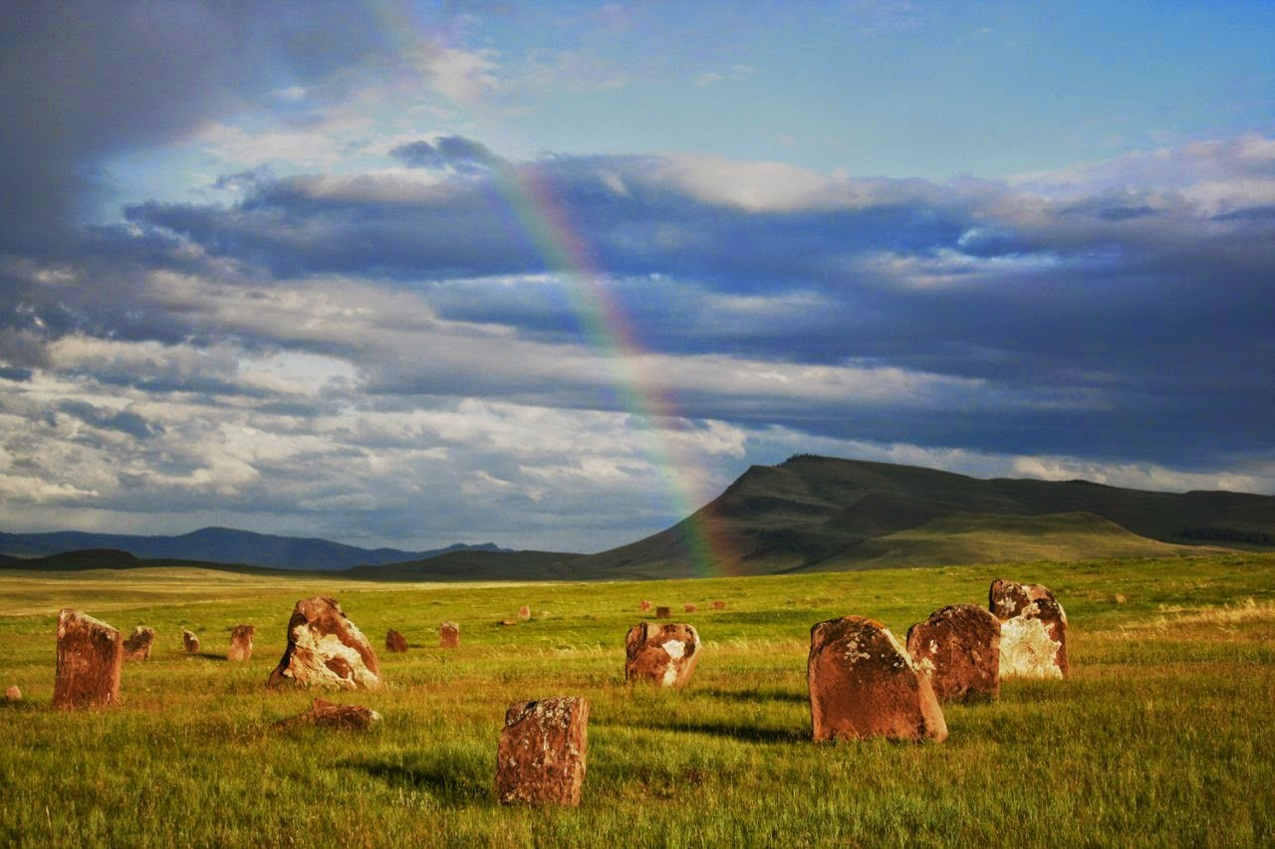
Почему хакасы обратились к русскому царю?
Как происходило вхождение Хакасии в состав России?
В чем состоит историческое значение этого процесса?

Slide 4

Как могло измениться развитие Хакасских земель после их вхождения в состав России?
Как мы можем определить эти изменения?
Какие данные необходимо сравнить, чтобы сделать нужный нам вывод?
Какое влияние имело вхождение Хакасии в состав Российского государства на развитие этого региона?

Slide 5
РЕЗУЛЬТАТЫ ВХОЖДЕНИЯ ХАКАСИИ В СОСТАВ РОССИЙСКОЙ ИМПЕРИИ
СФЕРА ОБЩЕСТВА | ФАКТЫ | ПОЛОЖИТЕЛЬНОЕ ЗНАЧЕНИЕ | ОТРИЦАТЕЛЬНОЕ ЗНАЧЕНИЕ | ВЫВОД
ЭКОНОМИКА
ПОЛИТИКА
СОЦИАЛЬНАЯ СФЕРА
ДУХОВНАЯ СФЕРА

Slide 6
ВЫВОД
Вхождение Хакасии в состав Российской империи было вызвано необходимостью решить как внешнеполитические задачи, так и разрешением внутренних проблем этого региона.
Присоединение Хакасии к России имело важное значение для дальнейшего социально-экономического и политического развития государства

